Slide 1
СОЦИОКУЛЬТУРНЫЕ ДЕТЕРМИНАНТЫ НОРМЫ В РАБОТЕ ВРАЧА-ГИНЕКОЛОГА С НЕСОВЕРШЕННОЛЕТНИМИ ПАЦИЕНТАМИ
III Научно-практическая конференция с международным участием «Инновации в области репродуктивного здоровья молодежи» в интернет-формате 19.02.2026 г.
Бабенко-Сорокопуд И.В., к.мед.н., доцент кафедры акушерства, гинекологии, перинатологии, детской и подростковой гинекологии ФГБОУ ВО ДонГМУ Минздрава России
Савченко А.А., аспирант кафедры акушерства, гинекологии, перинатологии, детской и подростковой гинекологии ФГБОУ ВО ДонГМУ Минздрава России, врач акушер-гинеколог гинекологического отделения для несовершеннолетних ГБУ ДНР «ДРПЦ им. проф. В.К. Чайки»

Slide 2
Понятие нормы, нормальности, социокультурных детерминант нормы
Понятие «норма» имеет разные значения в зависимости от контекста. Чёткого однозначного определения «нормы» дать невозможно, так как в разных науках содержательное наполнение этой категории будет различным.
К примеру, в философии норма — установленный эталон, стандарт для оценки существующих и создания новых объектов. Норма права — общеобязательное, формально определённое правило поведения, гарантируемое государством, отражающее уровень свободы граждан и организаций, выступающее регулятором общественных отношений. В медицине норма — состояние динамического равновесия между био-психо-социальными параметрами человека и идентичными параметрами окружающей его среды.

Slide 3

Нормальность контекстуальна: что нормально для одного, неприемлемо для другого. Она может означать соответствие типичному поведению человека (внутриличностная нормальность) или общества (конформизм). Часто нормальность противопоставляется ненормальности, что может вести к моральным суждениям (хорошо/плохо, скучно/интересно). Оценка нормальности/ненормальности влияет на социальное включение, исключение или стигматизацию.

Slide 4
Понятие нормы, нормальности, социокультурных детерминант нормы
Социокультурные детерминанты формируют социальные нормы, которые зависят от истории, традиций, религии, мировоззрения, социально-экономических условий, географии, климата, возраста и пола. Даже внутри культуры нормы воспринимаются по-разному в зависимости от социальных групп и регионов. Понимание социокультурных вариантов норм помогает осознать менталитет народов, избежать конфликтов, наладить межкультурное взаимодействие. Осознание относительности понятий нормального и приемлемого помогает избегать стереотипов и предвзятости, развивать толерантность и уважение к другим культурам и традициям.

Slide 5
Социокультурная норма в работе с детьми и подростками
Современному врачу приходится учитывать широкий спектр факторов, влияющих на здоровье пациентов. Особенно важно понимать специфику работы с детьми и подростками, когда наряду с медицинскими аспектами возникают этические, психологические и культурные проблемы.
Важно принимать во внимание социокультурный контекст, который включает в себя национальные особенности воспитания детей, отношение родителей к вопросам полового развития, религиозные убеждения семьи и другие факторы.

Slide 6
Социокультурная норма в работе с детьми и подростками
"Опасный" подростковый возраст является самым важным в процессе формирования личности подростка. В данный период происходят значительные изменения характера, перестройка базовых структур и закладка осознанного поведения. Эти преобразования обусловлены противоречиями физиологического, психологического и духовного развития, что порождает сложности и конфликты. В результате могут наблюдаться неадекватное поведение и противоречия в поступках, воспринимаемые как отклонения от норм.

Slide 7
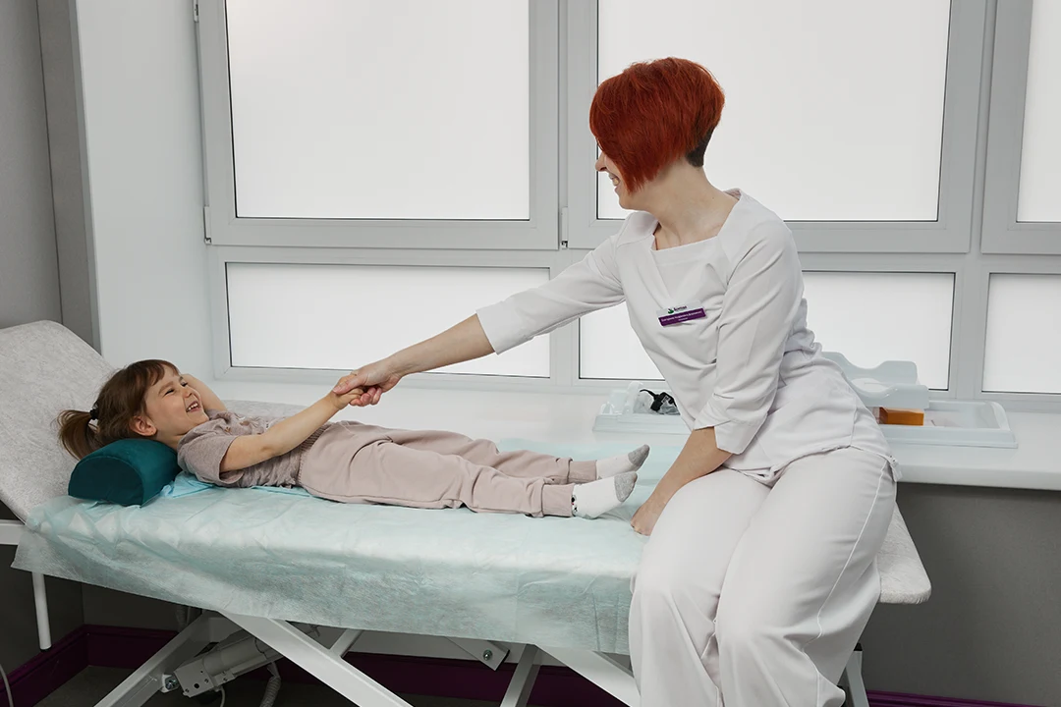
Особое место среди медицинских дисциплин занимает детская гинекология, где тесно переплетаются медицинские и моральные проблемы, взаимоотношения личности и общества, репродуктивное и духовное здоровье подрастающего поколения.

Slide 8
В практике детского гинеколога имеются специфические особенности:
Ребенок — не достаточно зрелая личность.
Ребенок не обладает полной автономией, чтобы обоснованно сформулировать свои предпочтения и защитить собственное благополучие.
Родители или опекуны, как правило, являются участниками всех взаимоотношений врача с ребенком.
Родители (опекуны) наделены моральными и юридическими правами принимать те или иные решения касательно детей.
Однако, «Основы законодательства...» предоставляют право несовершеннолетнему с 15 лет решать вопросы, касающиеся оказания ему медицинской помощи, самостоятельно.

Slide 9

Врач должен принимать во внимание всю гамму переживаний девочки-подростка. Отношение врача к пациентке, независимо от ее социального положения, внешнего вида, чистоты одежды и тела, должно быть вежливым, доброжелательным, внимательным. Гинекологический осмотр производится только после психологической подготовки ребенка. Врач должен завоевать доверие девочки и преодолеть ее отвращение к ожидаемому исследованию. Если эти деонтологические правила не учесть, отрицательное отношение к осмотру гинекологом может сохраниться на долгие годы.

Slide 10


Социокультурные аспекты в вопросах полового воспитания
Половое воспитание - это система медико-педагогических мер по воспитанию у родителей, детей, подростков и молодежи правильного отношения к вопросам пола.
В течение многих веков трактовка вопросов полового воспитания определялась традициями, освя­щенными религией. Только в XX в. нача­лись попытки научного подхода к про­блемам полового воспитания.

Slide 11
Социокультурные аспекты в вопросах полового воспитания
Половое воспитание детей и подростков стало центральной общественной проблемой, активно обсуждаемой политиками и СМИ. Общество колеблется между консервативным подходом "охраны нравственности" и либеральным "воспитания гармоничных личностей". Целесообразность такого воспитания часто оспаривается, хотя для большинства населения его необходимость очевидна. Это подтверждается эпидемией ИППП, высоким уровнем абортов в России, низкими репродуктивными установками, ранним началом половой жизни и ростом числа сексуальных партнеров, особенно среди несовершеннолетних.

Slide 12
Социокультурные аспекты в вопросах полового воспитания
Многочисленные исследования свидетельствуют о том, что современные девушки-подростки имеют низкий, не соответствующий требованиям современности, уровень репродуктивного образования и неадекватное половое воспитание в семье. Таким образом, одну из ведущих ролей в половом воспитании несовершеннолетних призваны играть врачи.
Правомочен вопрос: "Кто должен за­ниматься половым воспитанием подрост­ков?". По мнению многих авторов, центром полового воспитания детей и подростков должна быть семья. Однако данные многочисленных исследований свидетельствуют о том, что большинство матерей не готовы взять на себя эту функцию в отношении своих до­черей, во-первых, потому что они не убеж­дены в необходимости просвещения, не понимают его целей и задач, стараются оттянуть его, пока проблема не решится сама собой, а во-вторых, из-за собствен­ной гигиенической и сексологической безграмотности.

Slide 13

Роль семьи в формировании репродуктивного здоровья молодежи
Семья и семейные ценности - основа жизни и благополучия человека. Именно ей принадлежит главная роль в развитии духовных и нравственных качеств нынешней и будущей молодежи. Существенными также оказываются особенности родительской семьи, отношения с матерью, влияния архаичных табу, относящихся к телесным и сексуальным функциям, семейный тип эмоционально-ценностного отношения к телу и его проявлениям.

Slide 14
Роль семьи в формировании репродуктивного здоровья молодежи
Поведенческий фактор образа жизни существенно влияет на здоровье, а семейное воспитание играет ключевую роль в формировании установок на здоровьесбережение. Кризис института семьи в России, проявляющийся в ослаблении связей, снижает его воспитательную функцию, угрожая социализации детей и усвоению ими норм здорового образа жизни. Дети без навыков ЗОЖ, с вредными привычками и рисковым поведением находятся в группе риска по репродуктивному здоровью. Ориентация большинства девушек на малодетную семью ставит под сомнение улучшение демографии. Российская молодежь часто демонстрирует лишь видимость ЗОЖ, следуя моде или занимаясь саморекламой, что связано с эстетизацией здоровья и медиатизацией его конструирования.

Slide 15
Социокультурная вариативность нормальности абдоминальной боли у девочек-подростков
Абдоминальная боль является частым симптомом, который беспокоит многих девочек-подростков и молодых женщин. Однако восприятие этой боли и её интерпретация зависят от множества факторов, включая культурные особенности, социальное окружение и уровень информированности пациенток и родителей относительно здоровья репродуктивной системы.
Отношение семьи и ближайшего окружения к вопросам менструации и женской физиологии играет ключевую роль в восприятии боли подростком. Например, в некоторых культурах менструация воспринимается как естественный процесс, сопровождающийся незначительными неудобствами, тогда как другие культуры рассматривают этот период как повод для особого внимания и заботы.

Slide 16
Социокультурная вариативность нормальности абдоминальной боли у девочек-подростков
Фаза становления ритма менструации может быть названа "фазой интроектов", поскольку отношение к новым ощущениям у девушки оказывается почти полностью зависимым от реакции внешнего окружения. Исторически сложилась стигматизация менструирующей женщины как опасной, эмоционально неустойчивой и психически нестабильной. Общественные институты навязывают представление о менструации как недомогании, "болезни", что создает предпосылки для "самостигматизации". Термин "предменструальный синдром" (ПМС) вышел за рамки медицинских обсуждений, став примером привнесенных социумом взглядов на предшествующий менструации период как "хроническое заболевание".

Slide 17

Понимание восприятия боли у девочек, с учетом культурных и психологических факторов, улучшает диагностику, лечение и качество жизни. Информированность о боли среди населения способствует своевременному обращению за помощью и адекватным мерам.

Slide 18
Заключение
Культурные традиции, нормы, религиозные обряды, уклад жизни и поведенческие паттерны в той или иной степени определяют критерии оценки жизнедеятельности человека, сквозь призму которых и происходит внутренняя эвальвация событий, ситуаций, достижений и других явлений.
Социокультурное понимание норм поведения помогает врачу правильно интерпретировать жалобы молодых пациенток, избегать недопонимания с родителями и создавать атмосферу доверия.
Эффективные образовательные программы и квалифицированные врачи снижают риски недооценивания или переоценивания симптомов абдоминальной боли.
Информирование подростков о признаках заболеваний органов малого таза способствует своевременному выявлению патологий. Понимание влияния социальных и культурных факторов на восприятие абдоминальной боли важно для успешной диагностики и лечения в детской и подростковой гинекологии.

